Slide 2
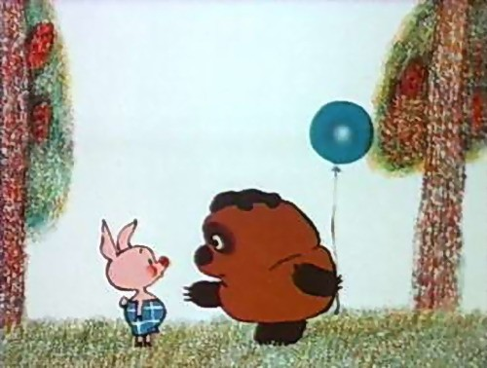
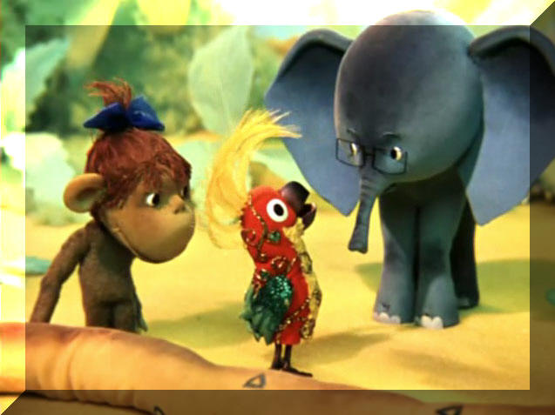
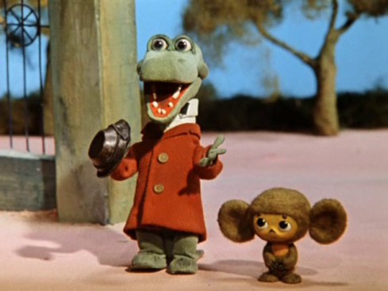
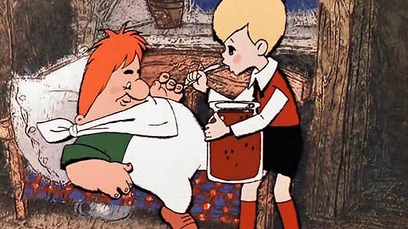

Slide 3
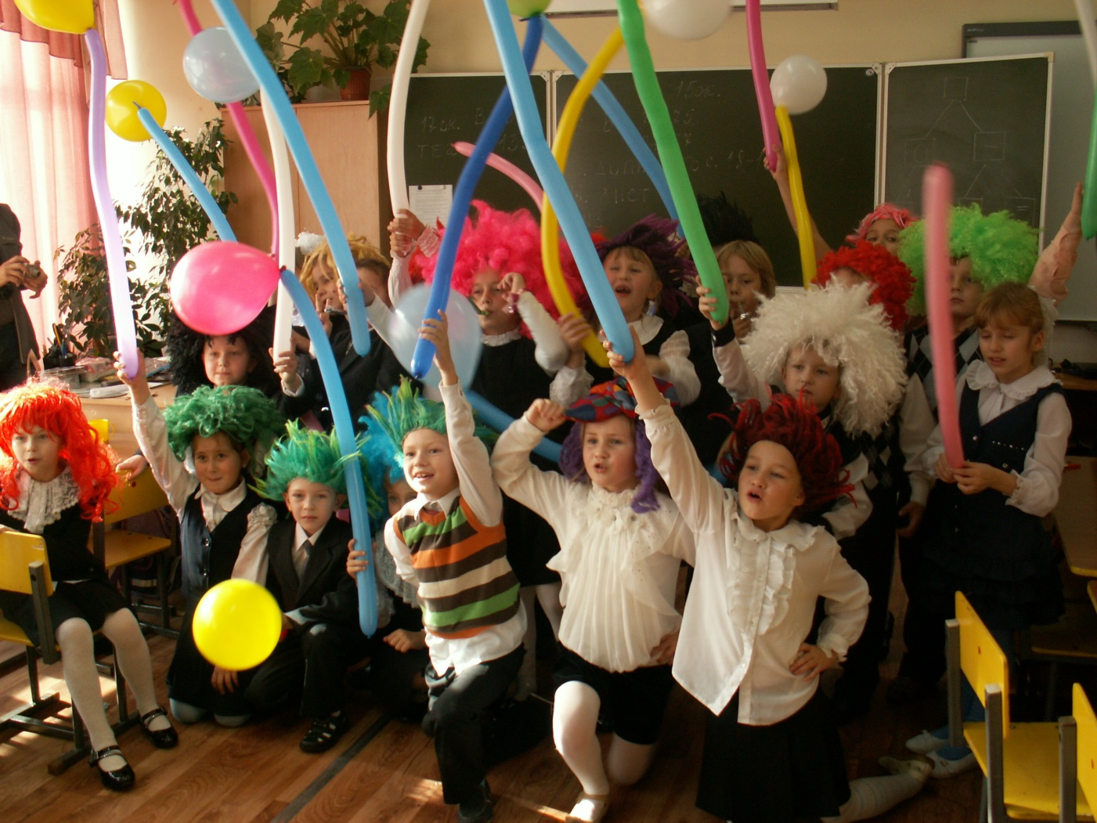
Я и мои друзья

Slide 4
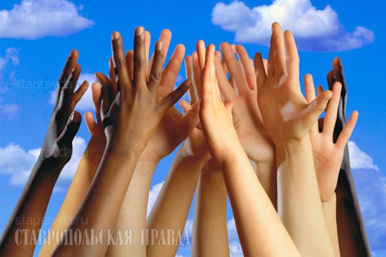
Круг радости
Здравствуй, друг, вот и я!
Мы- хорошие друзья!

Slide 5
Дружба начинается с улыбки

Slide 6
Вопросы для обсуждения. Поговорим о дружбе
** Что такое дружба ?
** Какими качествами должен обладать настоящий друг?
** Какой я друг?
** Трудно ли быть другом?

Slide 7
Что такое дружба?
Каждый знает.
Может быть, и спрашивать смешно?
Ну а все же, что обозначает это слово?
Значит что оно?
Дружба - близкие отношения,
основанные на взаимном доверии,
преданности, общности интересов.
С.И. Ожегов

Slide 8
Угадай пословицу
ДРУГА ИМЕТЬ - СЕБЯ НЕ ЖАЛЕТЬ.
ДРУЖБА КАК СТЕКЛО:
РАЗОБЬЁШЬ- НЕ СЛОЖИШЬ.

Slide 9
Трудно ли быть другом?
Другом быть трудно,
стать другом-
большая работа.

Slide 10
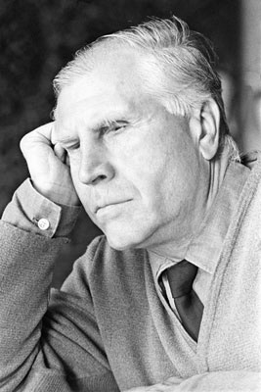
Лев
Семёнович
Понтрягин
Дружба - главное чудо всегда,
Сто открытий для всех таящее,
И любая беда - не беда,
Если рядом друзья настоящие.

Slide 11
Я и мои друзья

